Slide 1
NGƯỜI CHA TRONG CUỘC SỐNG CỦA NHỮNG ĐỨA TRẺ
Phạm Thuỳ Trang
Lớp 9/2

Slide 2
Định nghĩa về người cha:
- ”Cha” là một danh từ thiêng liêng để chỉ một trong những người vĩ đại cao cả nhất trong cuộc đời chúng ta.
- Cha là đấng sinh thành, cho ta sự sống đưa ta vào đời luôn cố gắng tạo ra những điều tốt đẹp nhất cho cuộc sống chúng ta.
- Cha là người mang nặng gánh vác, những khó khăn, lo toan của cuộc đời để nuôi dạy chúng ta nên người.
- Cha là trụ cột vững chắc của gia đình, sống hết mình vì vợ con, yêu thương vợ con hết mực.

Slide 3
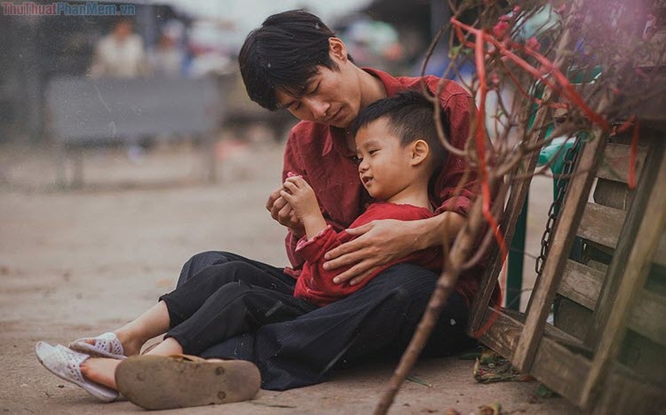
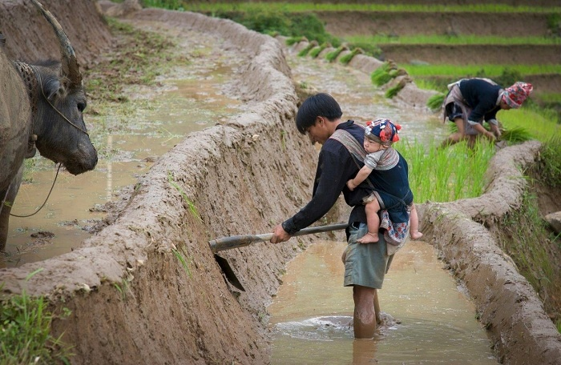
-
Vai trò quan trọng của người cha:

Slide 4
Vai trò quan trọng của người cha:
- Trong việc giáo dục con cái, cha là người có công không nhỏ, cha hình thành nhân cách của con trẻ.
- Cha là người tập cho con cách thích ứng tốt mọi hoàn cảnh, vững bước trên con đường đời đầy chông gai sau này.
- Cha là tấm gương tốt cho con cái noi theo.
- Cha dạy cho con cái cách sống, cách làm người cho đúng lẽ phải.
- Cha phải làm việc, kiếm từng miếng ăn cho gia đình của mình, vì muốn gia đình được đầy đủ hạnh phúc, ấm no.

Slide 5
Bổn phận của con cái đối với người cha của mình:

Slide 6
Bổn phận của con cái đối với người cha của mình:
Có lẽ chúng ta chưa đủ trưởng thành, chưa có điều kiện kinh tế để tạo ra những thứ lớn lao cho cha của mình nhưng chúng ta vẫn có thể:
- Tỏ lòng biết ơn với người cha của mình.
- Yêu thương và trân trọng cha.
- Quan tâm và giúp đỡ cha những việc nằm trong khả năng của mình.
- Tạo ra những niềm vui cho cha dù đó là điều nhỏ nhất như đạt được điểm cao, làm việc nhà hay nấu một bữa ăn gia đình.

Slide 7
Cảm ơn các bạn đã lắng nghe và theo dõi!
Cảm ơn các bạn đã lắng nghe và theo dõi!

Slide 8
NGUỒN ẢNH:
Ảnh 1: Google (Hoàng Hà Mobile).
Ảnh 2: Google (Bách hoá XANH).
- Ảnh 4: Google (PDGphurieng).

Slide 9
- Ảnh 5: Google (Thủ Thuật Nhanh). - Ảnh 6: Google (MN VIỆT HƯNG). - Ảnh 7: Google (Love Pik). - Ảnh 8: Tự vẽ (Paint).

